Slide 2
La Cybersécurité dans la filière CIEL…
Cadre, enjeux et périmètre de mise en œuvre
PNF CIEL - Lycée Diderot Paris
11 mai 2023

Slide 3
Cybersécurité et cybermenaces
Techniques de sécurité des systèmes d’information et opérationnels (industriels) face aux attaques numériques
La Cybersécurité dans la filière CIEL : activités – tâches – compétences et progressivité
Formation en cybersécurité : parcours m@gistère

Slide 4
Cybersécurité et cybermenaces

Slide 5
Cybersécurité et cybermenaces
attaque par déni de service (DDoS)
Menaces de l’initié
………
Hameçonnage
Rançongiciels
Maliciels
……..
CIBLE
ENJEUX
Les individus
Les services de santé
Les entreprises stratégiques
Les PME/TPE/ETI
Les états
…..
Économique
Juridique ( RGPD)
Souveraineté nationale
……
Protéger les individus, les organisations les systèmes contre les attaques numériques

Slide 6
Techniques de sécurité

Slide 7
Techniques de sécurité des systèmes d’information et opérationnel (industriels) face aux attaques numériques
FONCTIONNEMENT NOMINAL
(Sécurisation des réseaux et des systèmes)
PLAN DE CONTINUITE DE SERVICE
(Fonctionnement en mode dégradé…)
CVE
ANSSI
EDITEUR
CERT-FR
PLAN DE REPRISE D’ACTIVITES
AVANT L’INCIDENT PREVENIR ET DETECTER
PENDANT L’INCIDENT REAGIR ET TRAITER
APRES L’INCIDENT
CORRIGER ET RELANCER
Base de connaissances enrichies par l’activité virale et les événements de cyberattaques à travers le monde d’une part, l’expérience de l’entreprise ou de l’organisation d’autre part
CVE ( Common Vulnerabilities Exposures) : base de données recensant toutes les failles et menaces liées à la sécurité des systèmes d’information
CERT-FR : centre gouvernemental de veille, d’alerte et de réponse aux attaques
ANSSI : Agence nationale de la sécurité des systèmes d’information

Slide 8
Techniques de sécurité des systèmes d’information et opérationnel (industriels) face aux attaques numériques
PREVENIR ET DETECTER
Sécurité des données
Sécurité des infrastructures
Chiffrement des données
Anti-virus
Dispositifs de sauvegarde des données
…..
Segmentation logique des infrastructures (VLAN)
Création de tunnels de communication (VPN)
Filtrage des communications (Pare-Feu)
…
Hygiène informatique (bonnes pratiques)
Sécurité des applications
Gestion des terminaux mobiles ( clé USB…)
Utilisation de mots de passe complexes
Protection de la messagerie
…
Développement sécurisé des applications
Mise à jour des logiciels
Gestion des différentes versions
…

Slide 9
Techniques de sécurité des systèmes d’information et opérationnel (industriels) face aux attaques numériques
REAGIR – TRAITER – CORRIGER - RELANCER
Fonctionnement en mode dégradé
Arrêt sélectif
Mise en œuvre des redondances
…..
2
Qualification de l’incident
Retour au fonctionnement nominal
Analyse du journal d’événements
Gestion des tickets
…..
Correction de vulnérabilités
Mise à jour
…..
3
1

Slide 10
La cybersécurité dans la filière CIEL

Slide 11
La cybersécurité dans la filière CIEL : activités – tâches – Blocs de compétences - progressivité
LE BACCALAURÉAT PROFESSIONNEL CIEL
BLOCS DE COMPÉTENCES
ACTIVITÉS
TÂCHES
REALISATION ET MAINTENANCE DE PRODUITS ELECTRONIQUES
Activités évolutives
Tâches évolutives
T4 : Réalisation des opérations avec intégration des contraintes clients (R2)
T1 : Réalisation d’un diagnostic de premier niveau (R3)
T2 : configuration matérielle et logicielle (R3)
T4 : Mise à jour des équipements (R3)
T1: Réalisation de diagnostic et d’intervention de maintenance curative (R5)
.....
R2 : Installation et qualification
R3 : Exploitation et maintien en condition opérationnelle (émission des tickets…)
R5 : Maintenance des réseaux informatiques
….
MISE EN ŒUVRE DE RESEAUX INFORMATIQUES
Incidents techniques
PREVENIR ET DETECTER
Initiation au développement
T1 : Ouvrir et catégoriser les tickets par niveau de criticité (D3)
T2 : Traiter les tickets (D3)
T3 : Remédier aux incidents (D3)
T4 : Elaborer les rapports d’incidents (D3)
T4 : Transmettre l’information (escalade) – D3
VALORISATION DE LA DONNEE ET CYBERSECURITE
D2 : Développement et validation de solutions logicielles
D3 : Gestion d’incidents
………
REAGIR -TRAITER – CORRIGER - RELANCER

Slide 12
La cybersécurité dans la filière CIEL : activités – tâches – Blocs de compétences - progressivité
LE BACCALAURÉAT PROFESSIONNEL CIEL
ACTIVITÉS
COMPÉTENCES
CONNAISSANCES
compétences évolutives
Réseaux informatiques (protocoles, équipements, outils usuels) – C06
Lignes de commande d’équipements (C10)
les bonnes pratiques en sécurité informatique (C10)
Méthode de connexion à distance sur un équipement
Acteurs de l’écosystème réglementaire et normatif et de référence des bonnes pratiques… (C04)….
R2 : Installation et qualification
R3 : Exploitation et maintien en condition opérationnelle
R5 : Maintenance des réseaux informatiques
…………
C04 : Analyser une structure matérielle et logicielle
C06 : Valider la conformité d’une installation
C09 : Installer les éléments d’un système électronique ou informatique
C10 : Exploiter un réseau informatique
………..
PREVENIR ET DETECTER
Acteurs de l’écosystème réglementaire et normatif et de référence de bonnes pratiques…
Méthode de connexion à distance sur un équipement
les bonnes pratiques en sécurité informatique
Infrastructures matérielle et logicielle centralisée, décentralisée et répartie
………….
C04 : analyser une structure matérielle et logicielle
C06 : Valider la conformité d’une installation
C10 : Exploiter un réseau informatique
………..
D3 : Gestion d’incidents
REAGIR - TRAITER – CORRIGER - RELANCER
Notes:
,

Slide 13
La cybersécurité dans la filière CIEL : activités – tâches – Blocs de compétences - progressivité
LA MENTION COMPLEMENTAIRE CYBERSECURITE
BLOCS DE COMPÉTENCES
ACTIVITÉS
TÂCHES
T4 : Réalisation des opérations avec intégration des contraintes clients (A1)
T4 : Réalisation d’un diagnostic de premier niveau (A2)
T5 : configuration matérielle et logicielle (A2)
T7 : Mise à jour des équipements (A2)
T2 : Réalisation de diagnostic et d’intervention de maintenance curative (A5)
T3 : Supervision de l’état du réseau (A2)
A1 : Installation et qualification
A2 : Exploitation et maintien en condition opérationnelle
A5 : Maintenance des réseaux informatiques
……..
MISE EN ŒUVRE DE RESEAUX INFORMATIQUES
PREVENIR ET DETECTER
Gestion de projets
nouveau par rapport au Bac Pro
T1 : Evaluation des biens et moyens ……
T2 : Evaluation des configurations
T3 : Evaluation du contrôle d’accès
T4 : Evaluation de la gestion de comptes
T5: Evaluation de la sécurité
CYBERSECURITE
A7 : Audit de l’installation ou du système
PREVENIR ET DETECTER
nouveau par rapport au Bac Pro
T1 : Ouvrir et catégoriser les tickets par niveau de criticité
T2 : Traiter les tickets
T3 : Remédier aux incidents
T4 : Transmettre l’information (escalade)
CYBERSECURITE
A8 : Gestion d’incidents
REAGIR –TRAITER – CORRIGER - RELANCER

Slide 14
La cybersécurité dans la filière CIEL : activités – tâches – Blocs de compétences - progressivité
BTS CIEL OPTION ELECTRONIQUE ET RESEAUX
BLOCS DE COMPÉTENCES
ACTIVITÉS
TÂCHES
ETUDE ET CONCEPTION DE PRODUITS ELECTRONIQUES
Gestion de projets
Pas de maintenance curative suite à des incidents techniques complexes
T5 : Réalisation des opérations avec intégration des contraintes clients (R2)
T4 : Réalisation d’un diagnostic de premier niveau (R3)
T5 : configuration matérielle et logicielle…(R3)
T7 : Mise à jour des équipements (R3)
T3 : Supervision de l’état du réseau (R3)
…….
MISE EN ŒUVRE DE RESEAUX INFORMATIQUES
R2 : Installation et qualification
R3 : Exploitation et maintien en condition opérationnelle
……….
PREVENIR ET DETECTER
REALISATION ET MAINTENANCE DE PRODUITS ELECTRONIQUES

Slide 15
La cybersécurité dans la filière CIEL : activités – tâches – Blocs de compétences - progressivité
BTS CIEL OPTION ELECTRONIQUE ET RESEAUX
ACTIVITÉS
COMPÉTENCES
CONNAISSANCES
Réseaux informatiques (protocoles…) – C06
Réseaux locaux industriels (C06)
Réseaux informatiques (C06)
Connexion à distance sur un équipement (C10)
les bonnes pratiques en sécurité informatique (C10)
….
R2 : Installation et qualification
R3 : Exploitation et maintien en condition opérationnelle
…………….
C06 : Valider une structure matérielle et logicielle
C09 : Installer un système électronique ou informatique
C10 : Exploiter un réseau informatique
………
PREVENIR ET DETECTER
Le périmètre d’intervention en cybersécurité est celui de la mise en œuvre des réseaux locaux du point de vue de la sécurisation des infrastructures et des systèmes. Il s’agit de mettre en place et de paramétrer des applications entrant dans les solutions de sécurisation en ajoutant par exemple une fonctionnalité sur une configuration existante.

Slide 16
La cybersécurité dans la filière CIEL : activités – tâches – Blocs de compétences - progressivité
BTS CIEL OPTION INFORMATIQUE ET RESEAUX
BLOCS DE COMPÉTENCES
ACTIVITÉS
TÂCHES
ETUDE ET CONCEPTION DE RESEAUX INFORMATIQUES
T5 : Réalisation des opérations avec intégration des contraintes clients
………
R2 : Installation et qualification
PREVENIR ET DETECTER
Gestion de projets
T3 : Supervision de l’état du réseau (R3)
T4 : Réalisation d’un diagnostic de premier niveau (R3)
T5 : configuration matérielle et logicielle des équipements (R3)
T7 : Mise à jour des équipements (R3)
T1 : Pilotage et suivi des interventions jusqu’’à la fin de l’incident (R5)
T4: Réalisation de diagnostics et d’interventions de maintenance curative (R5)
………..
EXPLOITATION ET MAINTENANCE DE RESEAUX INFORMATIQUES
R3 : Exploitation et maintien en condition opérationnelle
R5 : Maintenance des réseaux informatiques
PREVENIR ET DETECTER
nouveau
maintenance curative suite à des incidents techniques complexes

Slide 17
La cybersécurité dans la filière CIEL : activités – tâches – Blocs de compétences - progressivité
BTS CIEL OPTION INFORMATIQUE ET RESEAUX
BLOCS DE COMPÉTENCES
ACTIVITÉS
TÂCHES
VALORISATION DE LA DONNEE ET CYBERSECURITE
T3 : Développement, utilisation ou adaptation de composants logiciels
T4 : Tests de mise en production
…..
D2 : Développement et validation de solutions logicielles
PREVENIR ET DETECTER
Spécifique à l’option
Gestion de projets
T1 : Ouverture et analyse des tickets par niveau de criticité
T2 : Traitement des tickets
T3 : Remédiation des incidents
T4 : Transmission de l’information (escalade)
VALORISATION DE LA DONNEE ET CYBERSECURITE
D3 : Gestion d’incidents
REAGIR -TRAITER – CORRIGER - RELANCER
VALORISATION DE LA DONNEE ET CYBERSECURITE
T1 : Collecte de la donnée
T2 : Stockage de la donnée
T3 : Orchestration de la donnée
T4 : Analyse de la donnée
T5 : Exploitation de la donnée
D4 : Valorisation de la donnée
PREVENIR ET DETECTER
nouveau
DISPONIBILITÉ – INTÉGRITÉ - CONFIDENTIALITÉ

Slide 18
La cybersécurité dans la filière CIEL : activités – tâches – Blocs de compétences - progressivité
BTS CIEL OPTION INFORMATIQUE ET RESEAUX
ACTIVITÉS
COMPÉTENCES
CONNAISSANCES
C04 : Analyser un système informatique
C05 : Concevoir un système informatique
C06 : Valider la conformité d’une installation
C08 : Coder
C09 : Installer un réseau informatique
C10 : Exploiter un réseau informatique
C11 : Maintenir un réseau informatique
Politique de sauvegarde/restauration des données (C08)
Logiciels de supervision et protocoles associés (C10)
Outils de mise à jour système et sécurité système (C10)
……
R2 : Installation et qualification
R3 : Exploitation et maintien en condition opérationnelle
R5 : Maintenance des réseaux informatiques
nouveau
nouveau
PREVENIR ET DETECTER
Gestion de projets
Le périmètre d’intervention en cybersécurité est celui de la mise en œuvre des réseaux informatiques du point de vue de la sécurisation des infrastructures et des systèmes. La mise en œuvre de solutions est plus poussée : conception, paramétrage et configuration d’applications…
Notes:
,

Slide 19
La cybersécurité dans la filière CIEL : activités – tâches – Blocs de compétences - progressivité
BTS CIEL OPTION INFORMATIQUE ET RESEAUX
ACTIVITÉS
COMPÉTENCES
CONNAISSANCES
Niveau de sécurité attendus par la solution logicielle (chiffrage…) – C05
Politiques internes et les référentiels liés à la sécurisation des applications et leur environnement…(C08)
Bases de données et les environnements de traitement de données…
…….
C04 : analyser une structure matérielle et logicielle
C05 : Concevoir un système informatique
C06 : Valider la conformité d’une installation
C08 : Coder
…………
D2 : Développement et validation de solutions logicielles
D4 : Valorisation de la donnée
PREVENIR ET DETECTER
Gestion de projets
Infrastructures logicielles centralisées, décentralisées, réparties (C11)
Documents d’exploitation et de pilotage (procédures internes, retour à un fonctionnement nominal…)- C11
………..
C04 : analyser une structure matérielle et logicielle
C10 : Exploiter un réseau informatique
C11 : Maintenir un réseau informatique
……………
D3 : Gestion d’incidents
REAGIR -TRAITER – CORRIGER - RELANCER
Notes:
,

Slide 20
La cybersécurité dans la filière CIEL : activités – tâches – Blocs de compétences - progressivité
CONCLUSION
La progressivité des apprentissages tient :
A la complexité de l’environnement de travail
Aux activités, tâches et compétences mises en œuvre
Au choix des outils et au niveau d’expertise qu’ils sollicitent selon les diplômes : conception, mise en œuvre…
En toutes circonstances, il convient de :
Sensibiliser les utilisateurs finaux à l’hygiène informatique
Prendre en compte les bonnes pratiques en protection des réseaux et des données partout où il est recommandé de les mettre en œuvre par les acteurs de l’écosystème réglementaire et normatif : ANSSI, CNIL, etc.
Évaluer les exigences fondamentales de la cybersécurité pour les activités en lien avec les réseaux informatiques et les systèmes connectés
- Disponibilité : l’information est disponible pour les personnes légitimes et autorisées au moment voulu
- Intégrité : l’information ne peut être modifiée par une personne non légitime ou non autorisée
- Confidentialité : l’information n’est accessible que par les personnes autorisées et légitimes
Notes:
,

Slide 21
Formation en cybersécurité : parcours m@gistère

Slide 22
Formation en cybersécurité – parcours m@gistère
OBJECTIFS VISÉS ET DÉMARCHE
Accompagner les enseignants sur la formation en cybersécurité et valorisation de la donnée
Sur tous les diplômes de la filière CIEL (BAC PRO, MC, BTS)
En fonction des besoins des industriels
Selon les évolutions de la filière et des référentiels
Démarche
Audit de dizaines de cours existants
Une offre de formation crédible et actuelle
Des partenaires représentatifs de l’écosystème
Des partenaires institutionnels (ANSSI, CNIL)
Des partenaires français (Stormshield)
Des partenaires étrangers (AWS, Cisco et IBM)
Gratuité des ressources

Slide 23
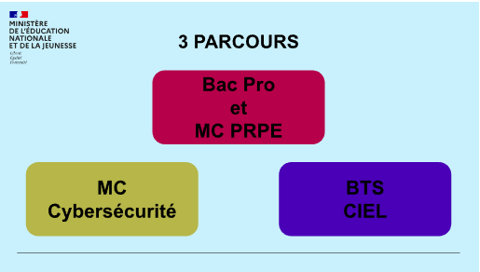
Formation en cybersécurité – parcours m@gistère
ERGONOMIE - PROSPECTIVE
Ergonomie
Entrée par les diplômes (BAC PRO, MC, BTS)
Cours et Labs Intégrés
Liberté de naviguer entre les items
Achèvement de parcours
Choix du module selon les sensibilités
Prospective
Partenariats déclinables en académie
Ressources réutilisables en académie avec les élèves, apprentis et étudiants
Parcours évolutif par apport de nouvelles ressources

Slide 24
BAC PRO CIEL ET MC PRODUCTION ET RÉPARATION DE PRODUITS ÉLECTRONIQUES
ANSSI
CNIL
AWS Academy
CISCO NetAcad
IBM SkillsBuild
Microsoft
Autre
Ressource
Cybersécurité et Hygiène informatique
MOOC SecNum
Académie
MOOC RGPD
Introduction to Cybersecurity
Les Fondamentaux de la Cybersécurité
Guide de la Cyber et Guide de l’Hygiène
Sécurité des Réseaux On-Premises et Cloud
Introduction to Cloud : Semestre 1
Module 1 à 4
Networking Essentials
Chapitre 7
Introduction au Cloud
Valorisation et Sécurisation de la Donnée

Slide 25
MC CYBERSÉCURITÉ
ANSSI
CNIL
AWS Academy
CISCO NetAcad
IBM SkillsBuild
Storm
shield
Autre
Ressource
Cybersécurité et Hygiène informatique
MOOC SecNum
Académie
MOOC RGPD
Introduction to Cybersecurity
Les Fondamentaux de la Cybersécurité
Sécurité des Réseaux On-Premises et Cloud
Introduction to Cloud : Semestre 1
Networking Essentials
et Cybersecurity Essentials
Introduction au Cloud
CSNA
Valorisation et Sécurisation de la Donnée
CyberOps Associate

Slide 26
BTS CIEL
ANSSI
CNIL
AWS Academy
CISCO NetAcad
IBM SkillsBuild
Storm
shield
Autre
Ressource
Cybersécurité et Hygiène informatique
MOOC SecNum
Académie
MOOC RGPD
Introduction to Cybersecurity
Les Fondamentaux de la Cybersécurité
Sécurité des Réseaux On-Premises et Cloud
Introduction to Cloud : Semestre 1
Cybersecurity Essentials
IBM Cloud Essentials
et
Docker Essentials
CSNA
Docker
Valorisation et Sécurisation de la Donnée
CyberOps Associate
(Facultatif)
Data Sciences Foundations
(Facultatif)
DevOps

Slide 27
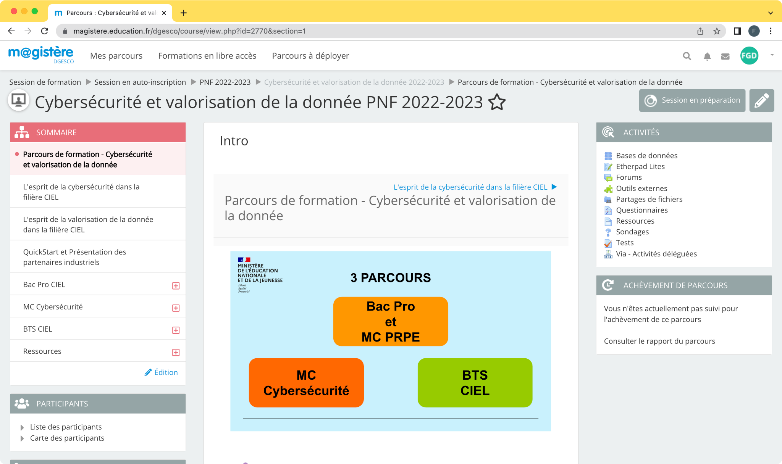

Slide 28
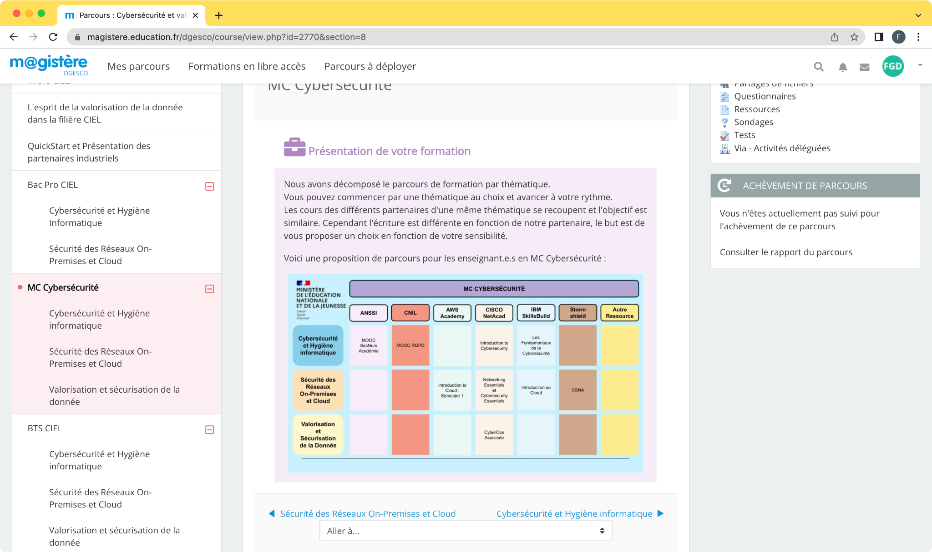

Slide 29
MERCI
PNF CIEL – Lycée Diderot PARIS
11 mai 2023

